Slide 1
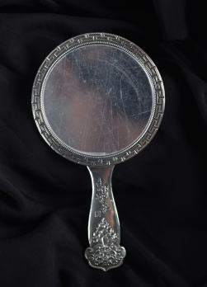
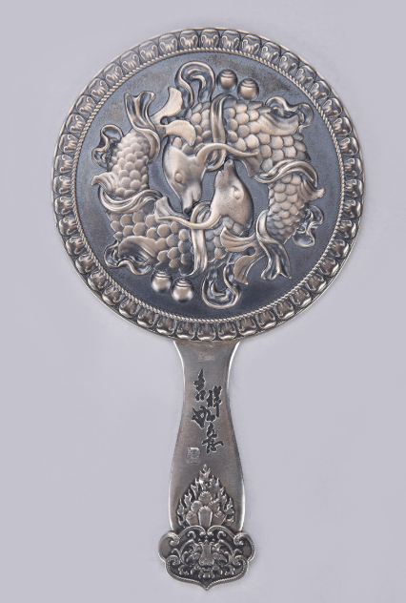
款号：SB0002
名称：摆件-镜子
尺寸：129mm*71mm
重量：63-69（克）
石头：镜子/1面
成色：S925
工艺说明：整体倒模，
备注：
.
字印位置

Slide 2
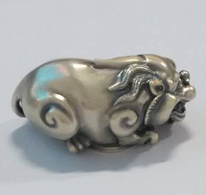
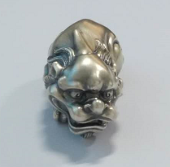
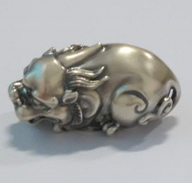
款号：SB0003
名称：摆件-貔貅
尺寸：52mm*51mm*25mm
重量：48-53（克）
成色：S925
工艺说明：分件倒模
备注：字印位置（底部）
.

Slide 3
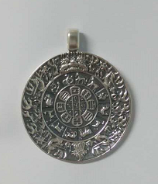
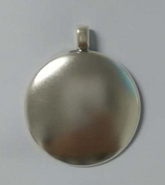
款号：A125
名称: 九宫八卦牌
尺寸：
重量：27-28（克）
成色：足银
工艺说明：整体冲压+倒模（扣）
备注：
.
字印位置

Slide 4
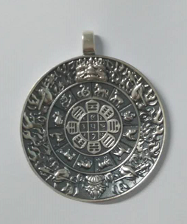
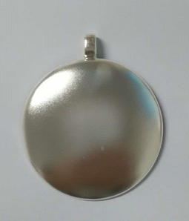
款号：A121
名称: 九宫八卦牌
尺寸：
重量：43-45（克）
成色：足银
工艺说明：整体冲压+倒模（扣）
备注：
.
字印位置

